Slide 1
アイオワ・ギャンブル課題を用いた認知セットシフトの検討
第42回日本神経心理学会学術集会1B-15
追手門学院大学
前川 亮
谷田鮎美
乾 敏郎

Slide 2
日本神経心理学会 利益相反開示 筆頭発表者名：前川 亮
演題発表に関連し、開示すべき利益相反関係にある企業
受託研究：株式会社コンポン研究所

Slide 3




アイオア・ギャンブル課題
アイオワ・ギャンブル課題
意思決定機能検査
カードを引くことで，長期的に利益の出る山を学習する課題
腹内側前頭前野（vmPFC）損傷患者では、良い山への選好が見られず、発汗反応も生じない （Bechara et al., 1997）
悪い山
良い山
A
B
C
D
1枚毎の利益
$100
$100
$50
$50
1回の損失
$-250
$-1250
$-50
$-250
10枚毎の期待値
$-250
$-250
$250
$250

Slide 4
アイオア・ギャンブル課題
認知の切り替え
保続
ウィスコンシンカード分類テストにおいて，前頭前野損傷者や自閉症児は過去の分類規則に固執する傾向がある
腹内側前頭前野の損傷者は逆転弁別学習課題の成績が悪い
前頭前野が認知の切り替えに重要な役割を果たしている
目的
前頭前野の機能と関りがあるとされるアイオワ・ギャンブル課題を用いて認知の切り替え特性を検討する

Slide 5
実験概要
A
B
C
D
最初の山
悪い山
良い山
最適な山の学習
参加者が7回連続良い山を選択したら山を切り替え
全200試行
A
B
C
D
山の切り替え
良い山
悪い山
山の再学習

Slide 6
実験方法
参加者：大学生27名（男性5名，女性22名）
試行数：200試行
山の切り替えは参加者には伝えない
成績に応じて謝金を支払うと教示
 | 山 | A | B | C | D
切り替え前 | 10試行の損得 | -100 | -100 | +100 | +100
 | 損失の生じる割合(%) | 90 | 30 | 90 | 30
切り替え後 | 10試行の損得 | +100 | +100 | -100 | -100
 | 損失の生じる割合(%) | 50 | 10 | 50 | 10

Slide 7
気質特性との関係
気質特性との関係
Cloninger のパーソナリティ理論
パーソナリティ
気質
性格
新奇性追求
損害
回避
報酬
依存
固執
自己
志向
協調
自己
超越

Slide 8
結果
切り替え前
良い山の選択割合が低下
悪い山
良い山
保続の影響
切り替え後
良い山
悪い山

Slide 9
決断と保続
（切り替え前の良い山の選択割合）ー （切り替え後の良い山の選択割合）
を切り替えにうまく対応できなかった度合いと考え，「保続の強さ」と定義
山の切り替え（良い山を7回連続選択）の早さと保続の強さに相関がみられた
r = -.52
p = .02
決断が早いと保続が強い

Slide 10
気質特性の影響
切り替え前
r = -.47
p = .03
切り替え直後
16試行
r = .58
p = .01
切り替え前の良い山の
選択割合が低い
探索行動の割合が強く
利益追求行動が少ない
新奇性
追求傾向
切り替え直後の良い山の
選択割合が高い
山C（ローリスク）の
選択割合が低い
ハイリスクな選択を好む

Slide 11
考察・まとめ
山の切り替えを用いたアイオワ・ギャンブル課題を行った
山の切り替えの早さと保続の強さ
結論を得る早さと保続の強さに相関がみられた
気質特性と選択行動の関係
新奇性追求の高い人は探索行動傾向が強く，利益獲得行動傾向が弱い傾向がみられた
また，新奇性追求傾向の人はハイリスクな選択を好む傾向がみられた

Slide 12
ご清聴ありがとうございました

Slide 14
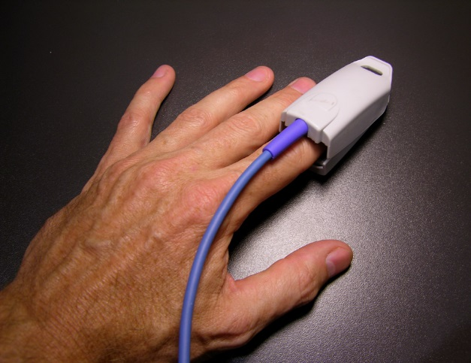

予備実験：内受容感覚の測定
心拍追跡課題
25秒～50秒間の自身の心拍数を数える
試行後に応答の確信度を評定
内受容感覚への気づきの多次元的アセスメント（Multidimensional Assessment of Interoceptive Awareness; MAIA）

Slide 15
予備実験：IGT
A
B
C
D
最初の山
良い山
悪い山
最適な山の学習
A
B
C
D
山の切り替え
ルールが途中で変わる
悪い山
良い山
山の再学習

Slide 16
予備実験：状況の変化への対応
保続
前頭葉に障害を持つ人は，状況が変わっても過去の選択に固執する
ルールの変化
ルールの 学習
認知の 切り替え
再学習
直観
情動
内受容感覚
保続
内受容感覚に優れる人は情動の認識に優れており環境の変化に柔軟であると予想

Slide 17
認知セットシフト・探索特性の検討 －気質特性との関係－
山の切り替えを加えたアイオワ・ギャンブル課題
学習
A
B
C
D
最初の山
ルールの変化
エラー情報を捉える
エラーの検出失敗
良い山
悪い山
最適な山の学習
以前のルールの抑制
抑制の不足
基準の切り替え
切り替えの障害
A
B
C
D
山の切り替え
再学習
行動の保続
悪い山
良い山
山の再学習

